Slide 1
আজ এমন দিনে সবাইকে
স্বাগতম

Slide 2
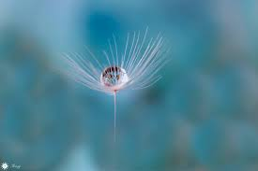
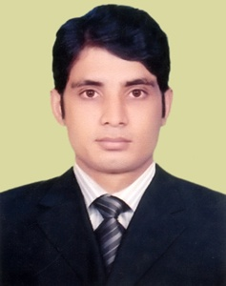
শিক্ষক পরিচিতি
মোঃ মামুনুর রশিদ
সহকারী শিক্ষক
রাজবাড়ী মডেল সরকারি প্রাথমিক বিদ্যালয়।
মানিকছড়ি, খাগড়াছড়ি।

Slide 3
শ্রেণিঃ চতুর্থ
বিষয়ঃ বাংলাদেশ ও বিশ্বপরিচয়
পাঠ শিরোনামঃ আমাদের বাংলাদেশ।
সময়ঃ ৪০ মিনিট
তারিখঃ ১০-১১-২০১৯ ইং
পাঠ পরিচিতি

Slide 4
শিখনফল
1৫.2.3 বাংলাদেশের প্রাকৃতিক সৌন্দর্য মন্ডিত
কয়েকটি স্থানের প্রাকৃতিক সৌন্দর্যের
বর্ণনা দিতে পারবে।

Slide 5
এসো আমরা ছবি দেখি......

Slide 6
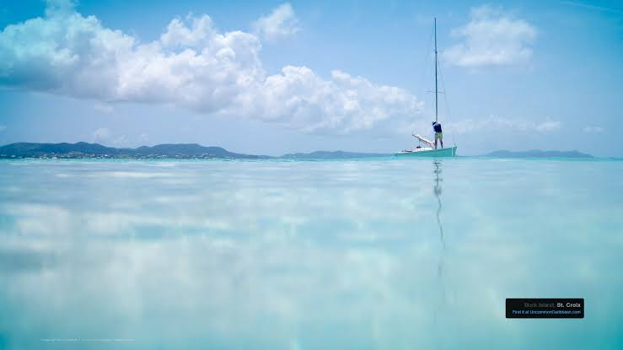
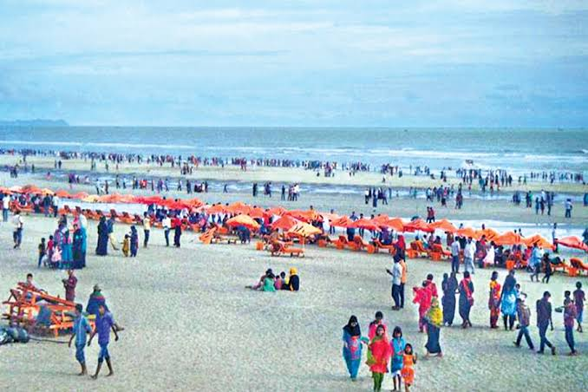

Slide 7
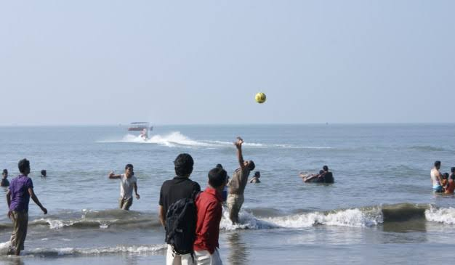
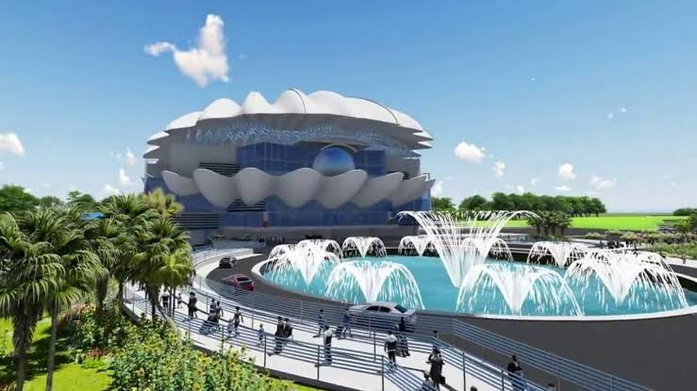
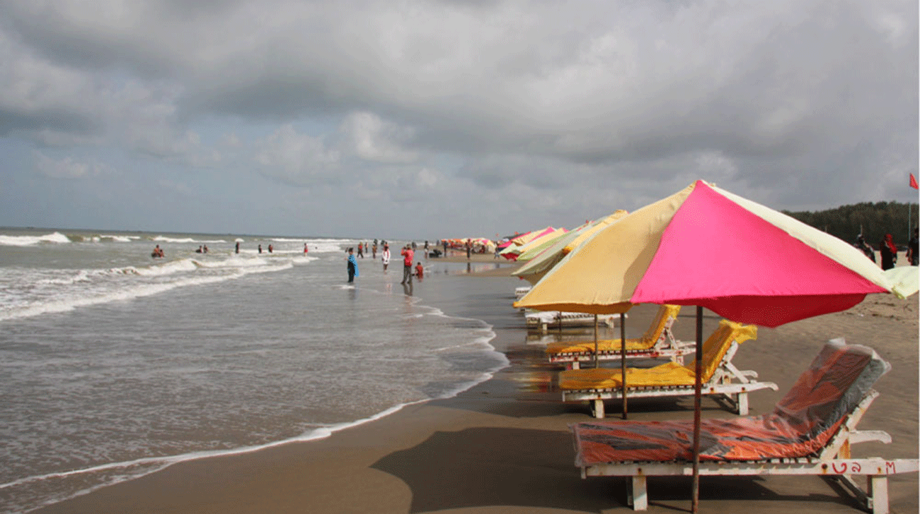
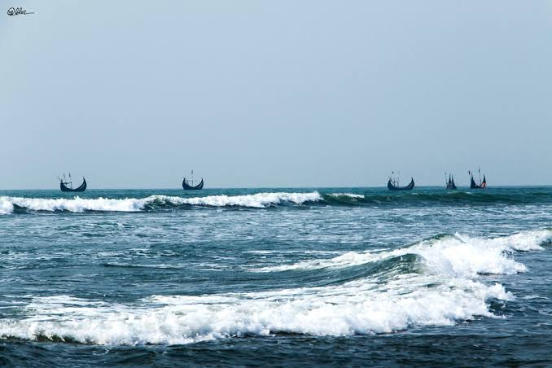
কক্সবাজার সমুদ্র সৈকত

Slide 8
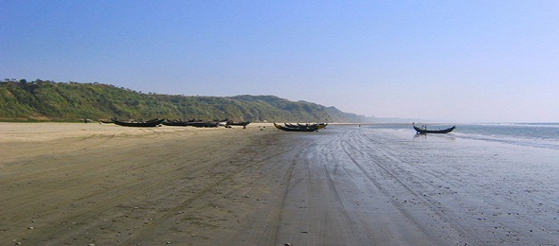
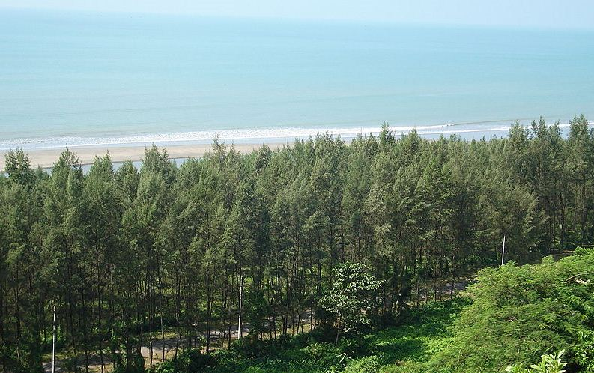
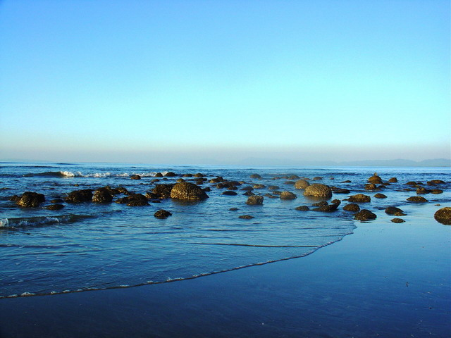
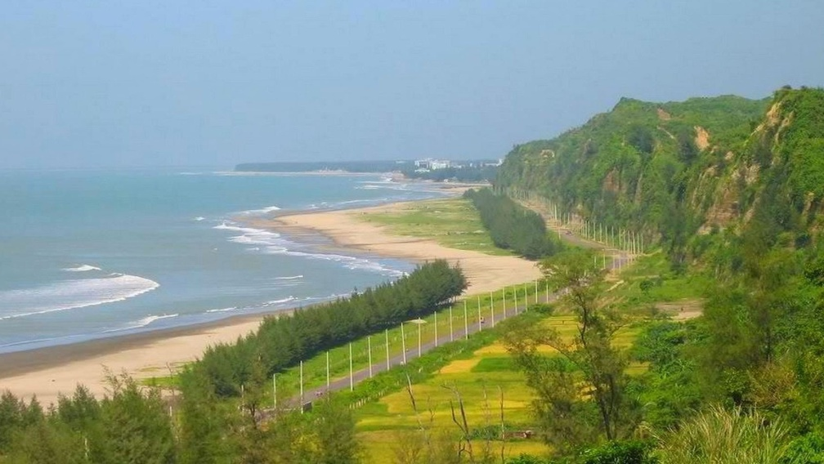
লাবনী সৈকত
ঝাউবন
ইনানি সৈকত
হিমছড়ি

Slide 9
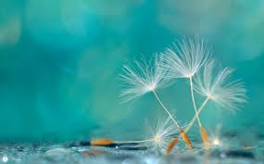
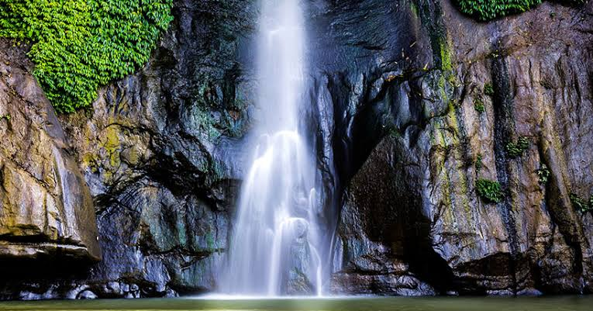
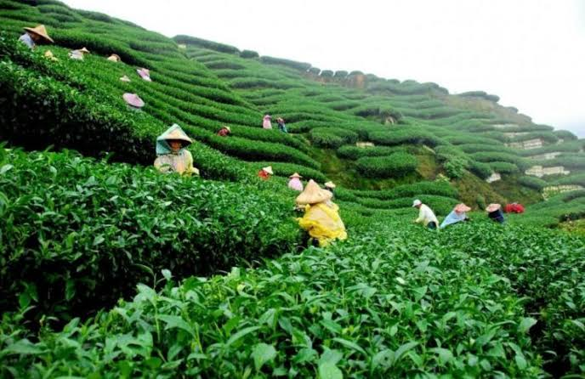
সিলেট চা বাগান
মাধবকুণ্ড জলপ্রপাত

Slide 10
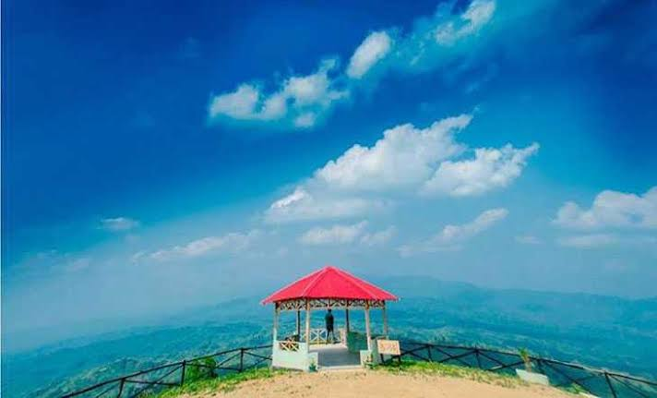
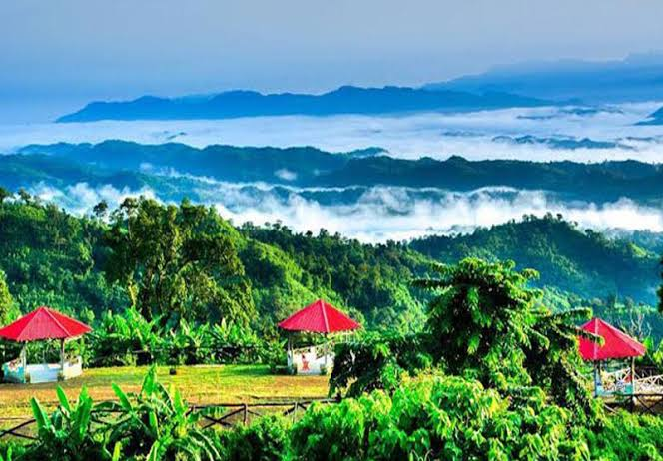
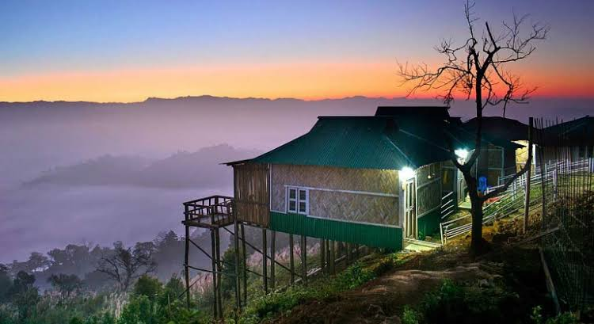
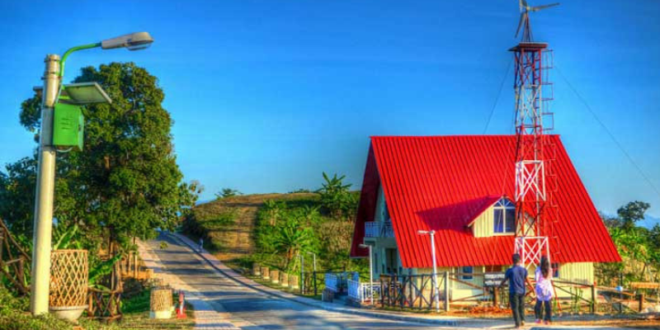
পাহাড়ের রাণী সাজেক ভ্যালী, রাঙ্গামাটি জেলা।

Slide 11
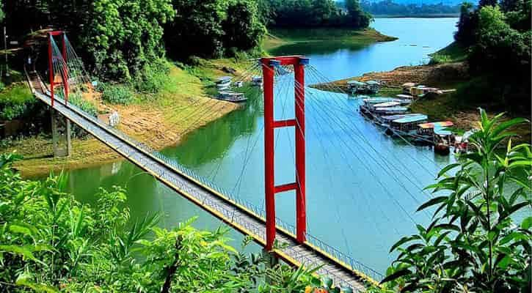
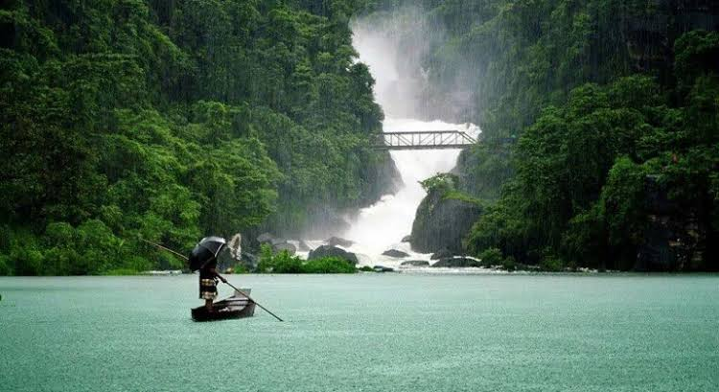
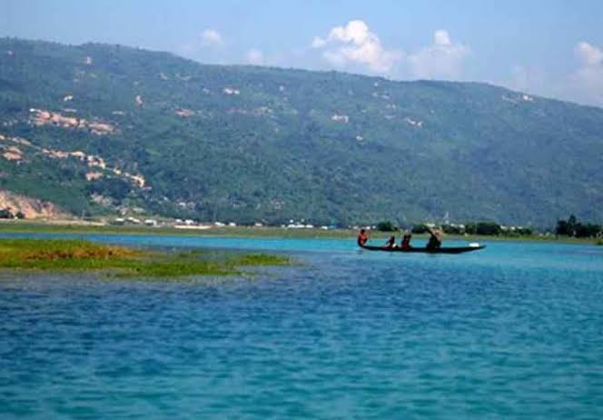
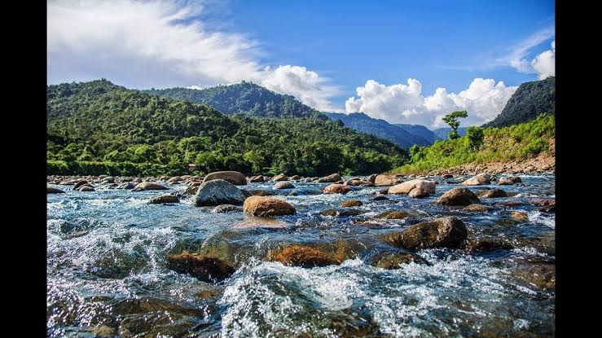
ঝুলন্ত ব্রিজ, রাঙ্গামাটি।
জাফলং, সিলেট।
টাংগুয়ার হাওর, সুনামগঞ্জ।
বিছানাকান্দি,সিলেট।

Slide 12
পাঠ্যবই সংযোগঃ পৃষ্ঠা নং-১০৪

Slide 13
মূল্যায়ন
১। পৃথিবীর বৃহত্তম সমুদ্র সৈকতের নাম কি ?
ক. কুয়াকাটা খ. পতেঙ্গা
গ. কক্সবাজার ঘ. যশোর
গ. কক্সবাজার
২। হিমছড়ি কোথায় অবস্থিত ?
ক.সিলেট খ.কক্সবাজার
গ. ঢাকা ঘ. খুলনা
খ.কক্সবাজার

Slide 14
দলের নামঃ কক্সবাজার
১। বাংলাদেশের কয়েকটি দর্শনীয় স্থানের
নাম লিখ।
দলীয় কাজ
দলের নামঃ রাঙ্গামাটি
২। কয়েকটি দেখার মত স্থানের নাম লিখ যেগুলো রাঙ্গামাটি জেলায় দেখতে পাওয়া যায়।
দলের নামঃ সিলেট
৩। সিলেট জেলার কয়েকটি দর্শনীয় স্থানের নাম লিখ।

Slide 15
বাড়ীর কাজ
১। বাংলাদেশের প্রাকৃতিক লীলাভূমির অপার দান এমন কয়েকটি দর্শনীয় স্থানের নাম লিখে আনবে।

Slide 16
আজকের মত বিদায় আবার দেখা হবে......

